Slide 1
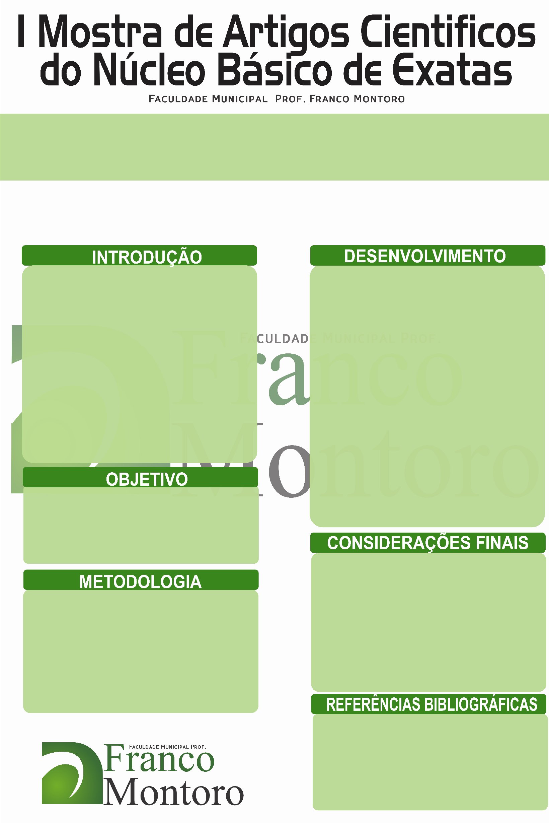
CONSIDERAÇÕES SOBRE A SEGURANÇA DIGITAL
CALIXTO, Matheus Delma, Marc-Alder
Stevanato, Thiago
ORIENTADOR: Professor XXX
Segurança Digital (SI) é fundamental nos dias de hoje, pois com a ampla evolução de desenvolvimento da tecnologia na atualidade, os riscos e ameaças cibernéticos ampliaram e a segurança está a cada vez mais precária. O grande desafio é garantir a proteção das informações nos meios digitais, pois, a informação digital representa um patrimônio intelectual e cultural (CAMPOS, 2002).
O conceito de segurança na área de SI resume-se em apenas uma palavra: segredo, pois ele é fundamental para manter as informações confidenciais e integras. Devido ás técnicas, métodos e ferramentas desenvolvidos pela Engenharia Social (a ciência que as maneiras para induzir pessoas a atuarem a favor de quem as seduzem) o sigilo das informações se tornou vulnerável (BATISTA, 2015).
Para garantir que as informações sejam seguras é preciso levar em consideração esses eixos: confidencialidade, integridade, disponibilidade e autenticidade (CABRAL; CAPRINO, 2015).
Identificar a importância da conscientização dos riscos do mundo digital.
Identificou-se que as falhas humanas são o maior desafio e que o usuário ciente dos riscos e da maneira de se proteger sabe evitar e superar as falhas. Em virtude disso foi-se convencido que a conscientização é um fator de extrema relevância para garantir que um sistema esteja a salvo de riscos e ataques.
Revisão bibliográfica. Bancos de dados: Cadernos BAD; Portal UTFPR; Repositórios UNCEUB e UTAD. Período de coleta: março – maio 2018. palavras chave: Mundo digital, engenharia social, riscos digitais.
BATISTA, F. L. Métodos e práticas utilizadas em engenharia social com o intuito de obstar o roubo de informações sensíveis. Disponível em: http://repositorio.uniceub.br/bitstream/235/8155/1/51306378.pdf. Acessado em: 21/03/2018.
CABRAL, C.; CAPRINO, W. Trilhas em segurança da informação. Disponível em: https://books.google.com.br/books?hl=pt-BR&lr=&id=CeInBgAAQBAJ&oi=fnd&pg=PA1&dq=seguran%C3%A7a+digital%22&ots=twm6LPd80O&sig=opHnIYGDN_MngobooUZ7I_FPFXA#v=onepage&q=seguran%C3%A7a%20digital%22&f=false. Acessado em: 21/03/2018.
CAMPOS, F. M. Informação digital: um novo património a preservar. Disponível em: https://www.bad.pt/publicacoes/index.php/cadernos/article/view/861/860. Acessado em: 20/03/2018.

